Slide 1
Úvod do metodologie historického výzkumu FAVBKa100
Mgr. Šárka Gmiterková, Ph.D.
15. 04. 2023

Slide 2
Čtvrtek 27. 4. Exkurze do Národního filmového archivu, Praha
Začátek ve 13:00 v kině Ponrepo – Bartolomějská 291/11, blízko metra a tram zastávky Národní třída
Představí se vám jednotlivá oddělení, sbírky, postupy a kurátoři
Dále registrace v KNFA – vyplnit přihlášku a zaplatit 120 Kč (ideálně v hotovosti a přesně), vytvoření profilu a hesla v Krameriu
Přednáška 4. 5. – metodu orálního výzkumu představí Mgr. Jiří Hlaváček, Ph.D. (výzkumný pracovník Ústavu pro soudobé dějiny)

Slide 3
Úkol pro uzavření druhého bloku
Minimálně 5, maximálně však 8 NS o Vašem oblíbeném filmu.
Je potřeba:
dodržet povinný rozsah (pokud není splněný povinný rozsah, práci neuznáváme; nulový bodový zisk)
minimálně jednou použít jak citaci, tak parafrázi, tak shrnutí
minimálně jednu překladovou citaci
minimálně jednou citovat jak z monografie, tak ze sborníku, tak z periodické publikace (uznává se i web)
připojit soupis zdrojů, který bude obsahovat jak prameny, tak zdroje, tak audiovizuální díla.
Celkem 10 bodů za splnění každé položky
Nehodnotí se – jazyk, gramatické chyby, chyby ve formálních pravidlech (byť jsou ve výstupech vyznačené)
Do neděle 7. 11. opravené výstupy se zpětnou vazbou; bodový zisk přičtený v poznámkovém bloku

Slide 4
Nejčastější chyby
Finální soupis zdrojů – dělit na primární, sekundární a audiovizuální.
Položky nečíslujeme, pouze řadíme dle abecedy
Do poznámek pod čarou neuvádějte údaje o filmech – těm náleží až finální soupis zdrojů, oddíl citovaná audiovizuální díla
Nepsané pravidlo - základní číslovky >> do 10 rozepisujeme, nad 10 číselný zápis (sedm X 17)
Používejte distribuční/festivalové názvy filmů, původní pouze pokud film nebyl pod českým názvem nikdy a nikde uvedený
Pozor na uvádění čísla odkazujícího k poznámce pod čarou ZA interpunkcí (výroky, tvrzení, shrnutí, parafráze, citace)
“Citace uvádíme či uzavíráme referencí k jejich původci, čímž se stávají jasnou součástí výkladu”
Údaj o překladu není potřeba uvádět shrnutí či parafráze, pouze u přímé citace. Uvádíme až v poznámce pod čarou, nikoliv v samotném pojednání

Slide 5
Zapamatujte si!
Scénář X scenárista (nikoliv scénárista)
Pro formu opakované citace používejte „tamtéž“ a dále případně stránkový údaj.
Názvy filmů/periodik/alb/seriálů >> VŽDY kurzívou (vč. názvu díla v titulku práce) + dbejte na to, aby vaše práce měla vždycky aspoň nějaký název, v kterém se koncentruje jedna klíčová věc, o níž se Váš text opírá (názvy)
Nezapomeňte ve finálním soupisu zdrojů uvádět VŠECHNA audiovizuální díla – jak analyzovaná, tak hlavně citovaná
Jakýkoliv písemný výstup (rešerní zprávu, seminární práci, esej) si vždy podepište

Slide 6
Odborné časopisy - Domácí
Nerecenzované
Recenzované
Kvalitní, editorsky pečlivě ošetřený obsah, specializované tematické sekce
Cinepur
Film a doba
Filmový přehled (web)
Každá studie před publikací prochází tzv.recenzním řízením, kdy ji anonymně posuzují ideálně dva odborníci, kteří posoudí, zda text odpovídá požadovaným standardům a otevírá nové perspektivy ve vybrané oblasti
Iluminace
Kino-Ikon

Slide 7
Odborné časopisy – zahraniční
Dalším hlediskem, jak hodnotit kvalitu odborného časopisu, může být citovanost článků vyjádřená tzv. impakt faktorem (tzv. impaktované časopisy).
Informace o impaktovaných časopisech shromažďují citační databáze Web of Science (WoS) nebo Scopus.
Prestižní zahraniční oborové časopisy:
Screen
Cinema Journal
Journal of Film and Video
NECSUS
Historical Journal of Film, Video and Television
Camera Obscura
Velvet Light Trap

Slide 8
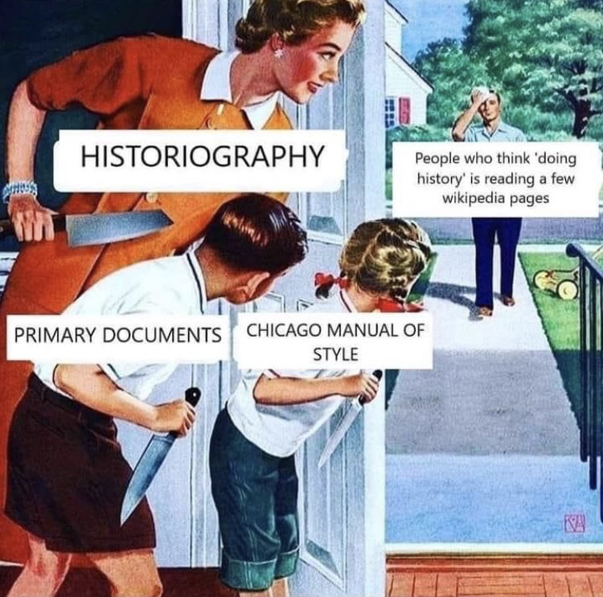

Slide 9
Historický pramen
Historický pramen = cokoli, z čeho lze získat poznatky o minulosti.
Tradičně jsou za ně považovány texty a artefatky hmotné kultury, s inovacemi v historické vědě se představy o tom, co může být považováno za pramen, nadále rozšiřují (např. výpovědi pamětníků).
V dějepisectví se tradičně odlišují prameny od (sekundární) odborné literatury, přičemž nadřazené jsou primární prameny nad sekundární literaturou >> pramen mohl o minulé realitě vypovídat přímo, zatímco sekundární prameny (historické knihy) zprostředkovaně, tj.až s pomocí historikovy kombinační práce.
X Samotná archiválie, nabírá svůj význam až ve chvíli, kdy ji zasadíme do nějakého většího celku.

Slide 10
Archivní soubor / fond / sbírka
Archivní soubory jsou základní evidenční jednotkou v archivnictví.
Dělí se na archivní fondy (vznikly výběrem z dokumentů vytvořených činností určit = fyzické nebo právnické osoby) a archivní sbírky (vznikly záměrnou sbírkotvornou činností bez ohledu na jejich původce).
Název fondu (sbírky) - vychází z posledního úředního nebo jinak běžně užívaného názvu svého původce.
Archivní pomůcka je pořizovaná k archivnímu fondu (fondům), sbírce (sbírkám) nebo jejich částem, sloužící pro potřeby evidence a pro orientaci po jejich obsahu i rozsahu.

Slide 11
Archivní fondy
Zpracované
K těmto fondům existují tzv. badatelské pomůcky – dokumenty představující původce fondu (instituci, organizaci, spolek, osobnost) a jednotlivé položky, které fond obsahuje; rozdělených do kartonů a opatřených inventárními čísly či signaturami
Nezpracované
Neexistují k ním badatelské pomůcky
Některé instituce je zpřístupňují pouze prostřednictvím oficiální žádosti, zaštítěné institucí, v jejímž rámci badatelský či publikační projekt vzniká (OPA NFA)
Je zapotřebí mít ujasněnou představu o zkoumaném tématu a obrátit se na archiváře, aby z fondu dle svého uvážení vybral ty kartony a složky, které jsou pro daný badatelský projekt vhodné

Slide 12
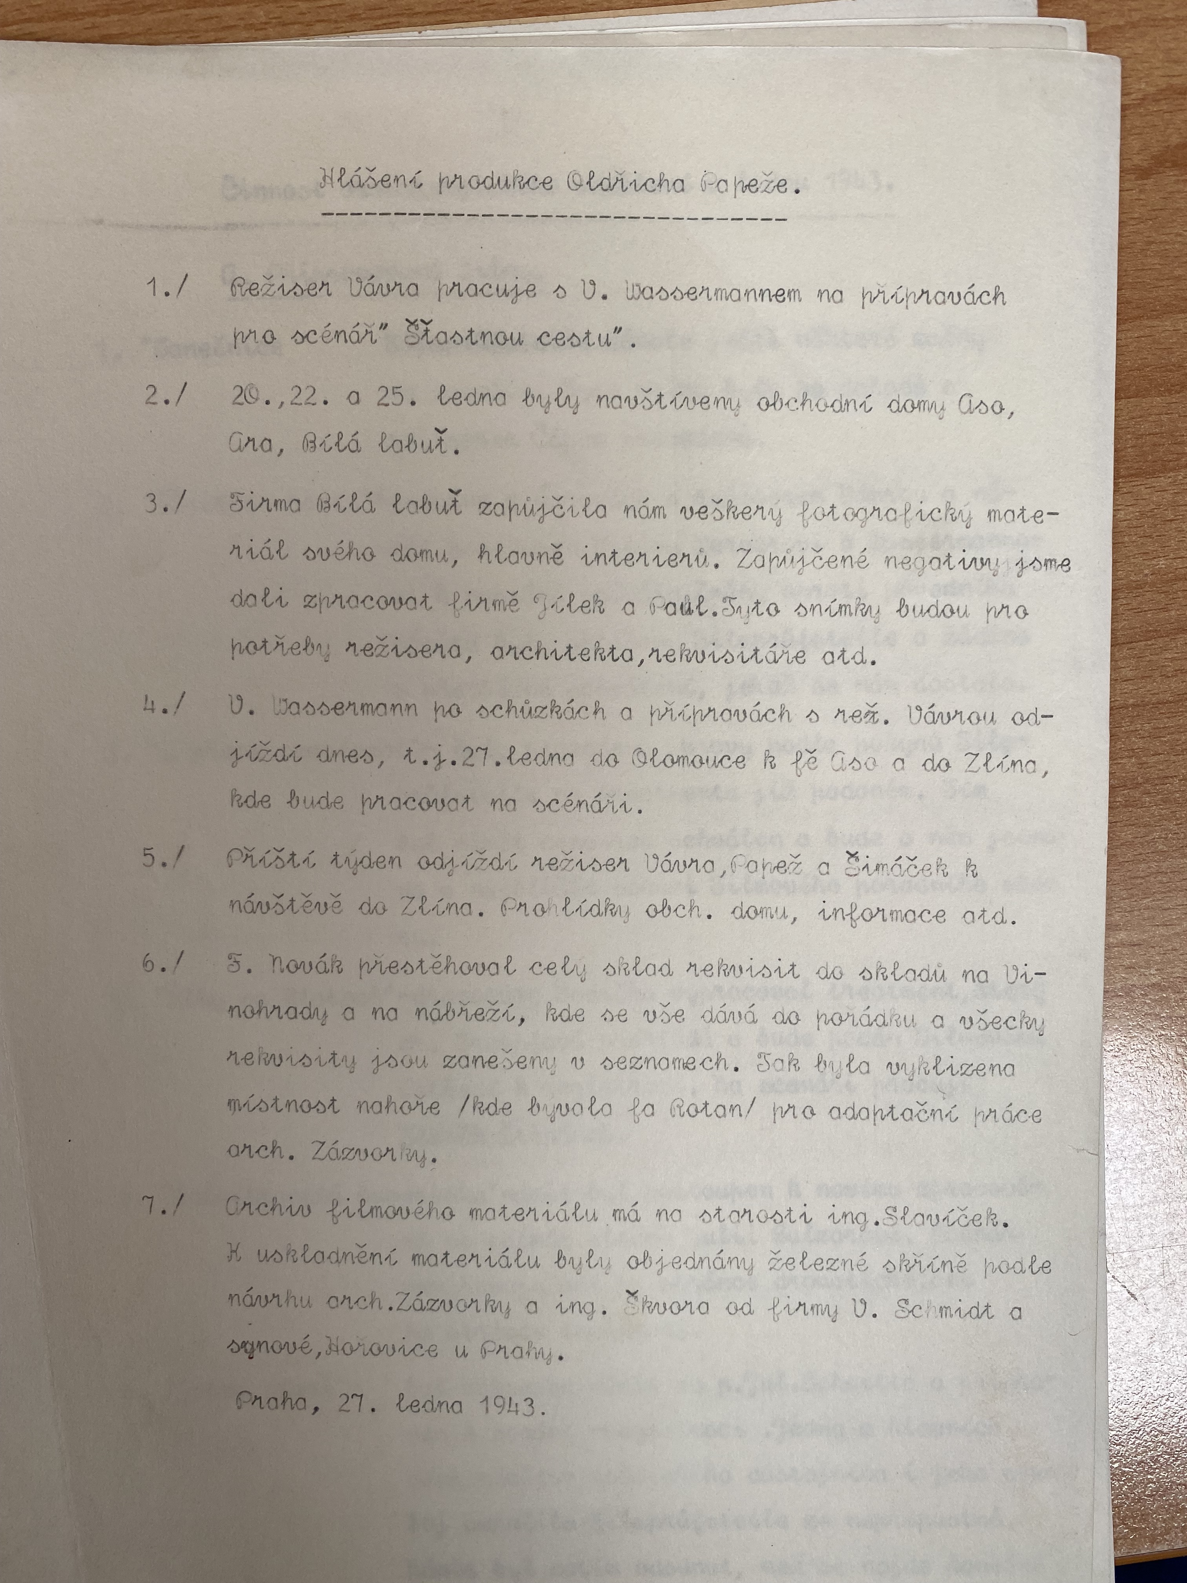
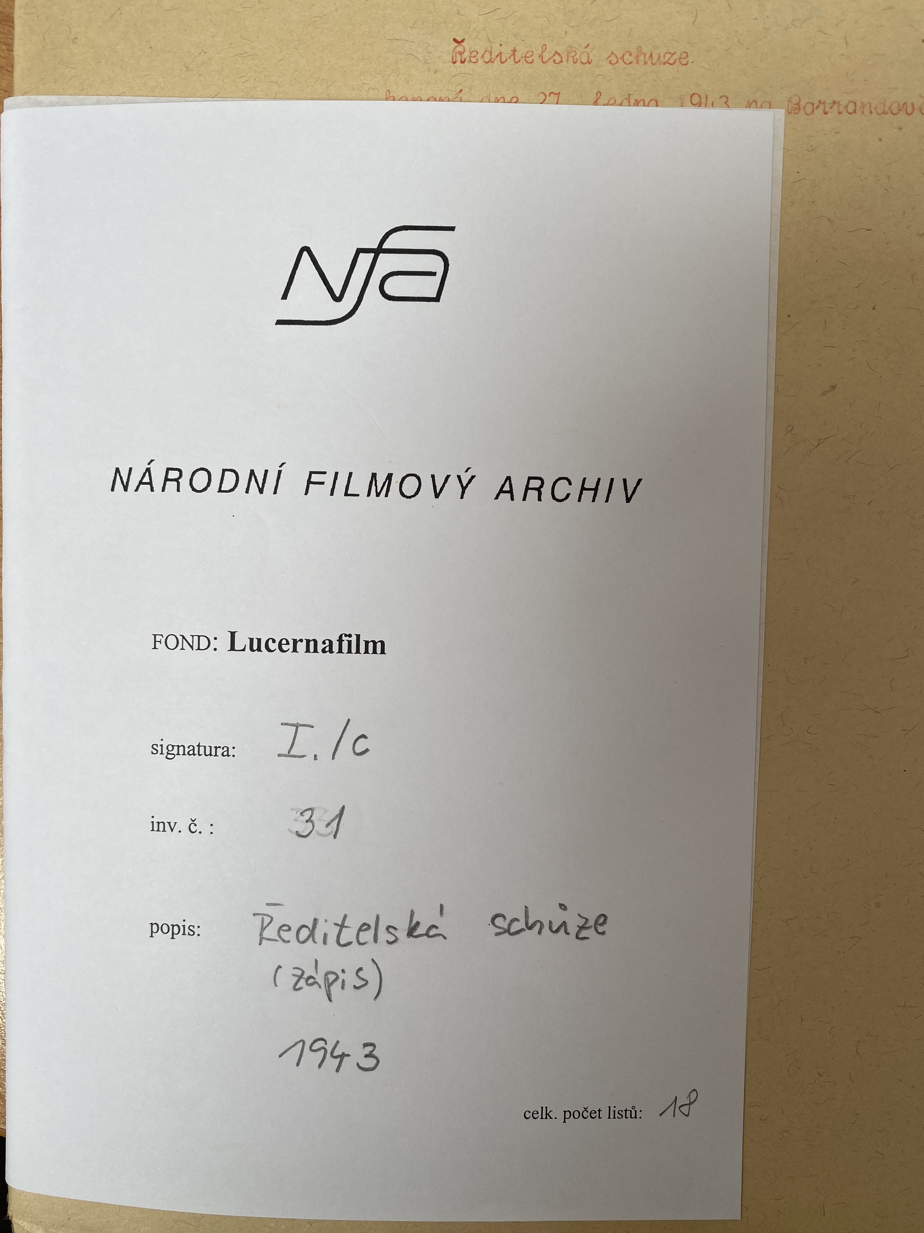

Slide 13
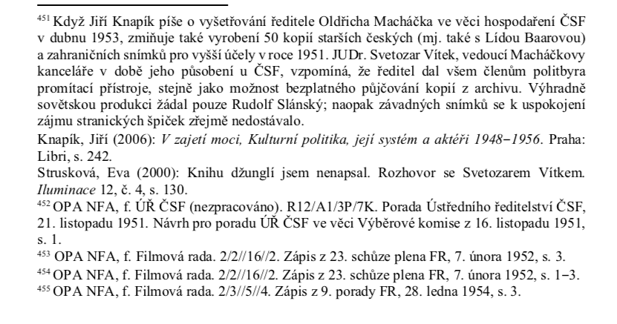

Slide 14
Archivní instituce
NFA – v OPA najdeme všechny materiály potřebné pro výzkum domácí kinematografie od počátku cca do roku 1957
Barrandov studio archiv (BSA) – tematické plány, filmová výroba, dramaturgické posudky k námětům od poloviny 50.let výše
Archiv bezpečnostních složek - spravuje archivní fondy a sbírky vzniklé z činnosti bezpečnostních složek, Komunistické strany Československa a organizací Národní fronty, celkem 752 archivních fondů a sbírek z doby nesvobody a z období komunistické totalitní moci.
Literární archiv Památníku národního písemnictví (LA PNP) shromažďuje, zpracovává, ochraňuje a zpřístupňuje doklady k vývoji literatury a knižní kultury v českých zemích včetně dokladů vážících se k životu, dílu a odkazu významných osobností české literatury a knižní kultury od 18. století do současnosti.
Archiv Národního muzea (Archiv NM) – přes 1000 fondů a sbírek, jak osobních, tak fondů institucí (pražská divadla do roku 1945, svatováclavská liga atd.)
Všeodborový archiv – materiály dokumentující vývoj domácího odborového hnutí
Archiv ČRo – spisový archiv + nahrávky
Archiv ČT
Síť okresních a krajských archivů (Archiv hlavního města Prahy)

Slide 15
Úkol č. 2 – práce se zvukovým záznamem
Téma: Kino jako prostor, podnik a zážitek
Přibližte mi svoje oblíbené kino – jeho historii, profil, programovou nabídku, případně vazbu na distribuční společnosti. Vyberte si dva respondenty zevnitř kina, kteří vám přiblíží jeho fungování.
Možné výzkumné otázky:
Má kino nějaké specifické strategie uvádění filmů, které jej odlišují od ostatních podniků?
Které filmy/programové cykly/přehlídky fungují nejlépe?
Nabízí kino nějaké přidružené služby typu kavárny, přednášek, pronajímání prostor k jiným než projekčním účelům?
Jak důležitá je poloha kina (centrum vs periferie)?
Cílí kino na specifický typ diváků?

Slide 16
Zisk 15 bodů za:
Za celkovou koncepci eseje 5 bodů – představení výzkumných otázek a ověřování/vytváření hypotézy; práce s relevantními zdroji; schopnost přesvědčivého a čtivého výkladu; struktura textu (od obecného a kontextuálního ke specifickému případu: úvod, hlavní tělo textu, závěr).
Dodržení formálních pravidel (3 body – text musí obsahovat odkazování na zdroje formou poznámek pod čarou ve stanoveném formátu a finální soupis všech použitých zdrojů)
Dodržení rozsahu 5 až 8 NS (neboduje se – pokud nebude dodržený rozsah, text se vrací k přepracování)
Vztažení výpovědí k nějakému širšímu kontextu, který bude podložený zdrojem, například:
Skrz programovou skladbu a „eventizaci“ nabídky (cykly, festivaly, předpremiéry…)
Skrz konkurenci s video/tv/VOD – jak se vámi vybrané kino vyrovnává s novými výzvami?
Použijte alespoň tři dohledatelné zdroje mimo samotný rozhovor a to formou citace, parafráze či shrnutí (3 body)
Dodržení formálních náležitostí spojených s metodou orálně historického výzkumu (odkazování na zdroj, uvedení pramenu v přehledu zdrojů; přepis rozhovoru v příloze není nutný!) (2 body)
Stylistická a jazyková stránka (2 body)
V případě jazykové stránky (gramatické hrubky, překlepy) a v případě dodržování formálních pravidel tolerance maximálně 3 chyb, jinak přicházíte o bod.

Slide 17
Známkování
Maximální možný zisk je 25 bodů (za oba úkoly, 10 + 15 bodů)
Bodový zisk lze sledovat v poznámkovém bloku předmětu
25 – 23 bodů >> A
22 – 20 bodů >> B
19 – 18 bodů >> C
17 – 16 bodů >> D
15 bodů >> E
14 bodů a méně >> F

Slide 18
Vypracovaný úkol vložte do vytvořené odevzdávárny nejpozději do 31. 5. (vč.)
Známkování předmětu se zavírá 15. 6.

